Slide 1

Biologia i chemia – molekułą życia edycja trzecia
Kielce, dn.16.03.2018 r.

Slide 2
Program konferencji
Piątek – 16.03.2018 r.
08.30 – 09.30 Wykład: „Odżywiajmy się zdrowo – czyli jak?” mgr Olga Chaińska specjalista w dziedzinie dietetyki oraz trener personalny w Centrum Odchudzania i Expert Fitness w Kielcach
09.45- 10.45 Wykład: „Szczepić czy nie szczepić?” – lek. med. Barbara Szabłowska specjalista w dziedzinie pediatrii
11.00 – 12.00 Stowarzyszenie Niezależna Grupa Popularyzatorów Nauki EKSPERYMENTATORZY – widowiskowe pokazy doświadczeń naukowych

Slide 3
Program konferencji
Piątek – 16.03.2018 r.
12.15 – 13.15 Wykład: „Co to znaczy być czujnym” mgr Jadwiga Zapała Specjalista ds. Promocji Zdrowia - Świętokrzyskie Centrum Onkologii w Kielcach
13.15 – 14.15 Wykład: „Antykoncepcja i choroby przenoszone drogą płciową” - lek med. Agnieszka Wrona – Cyranowska, specjalista w dziedzinie ginekologii i położnictwa oraz ginekologii onkologicznej. Świętokrzyskie Centrum Onkologii w Kielcach

Slide 4
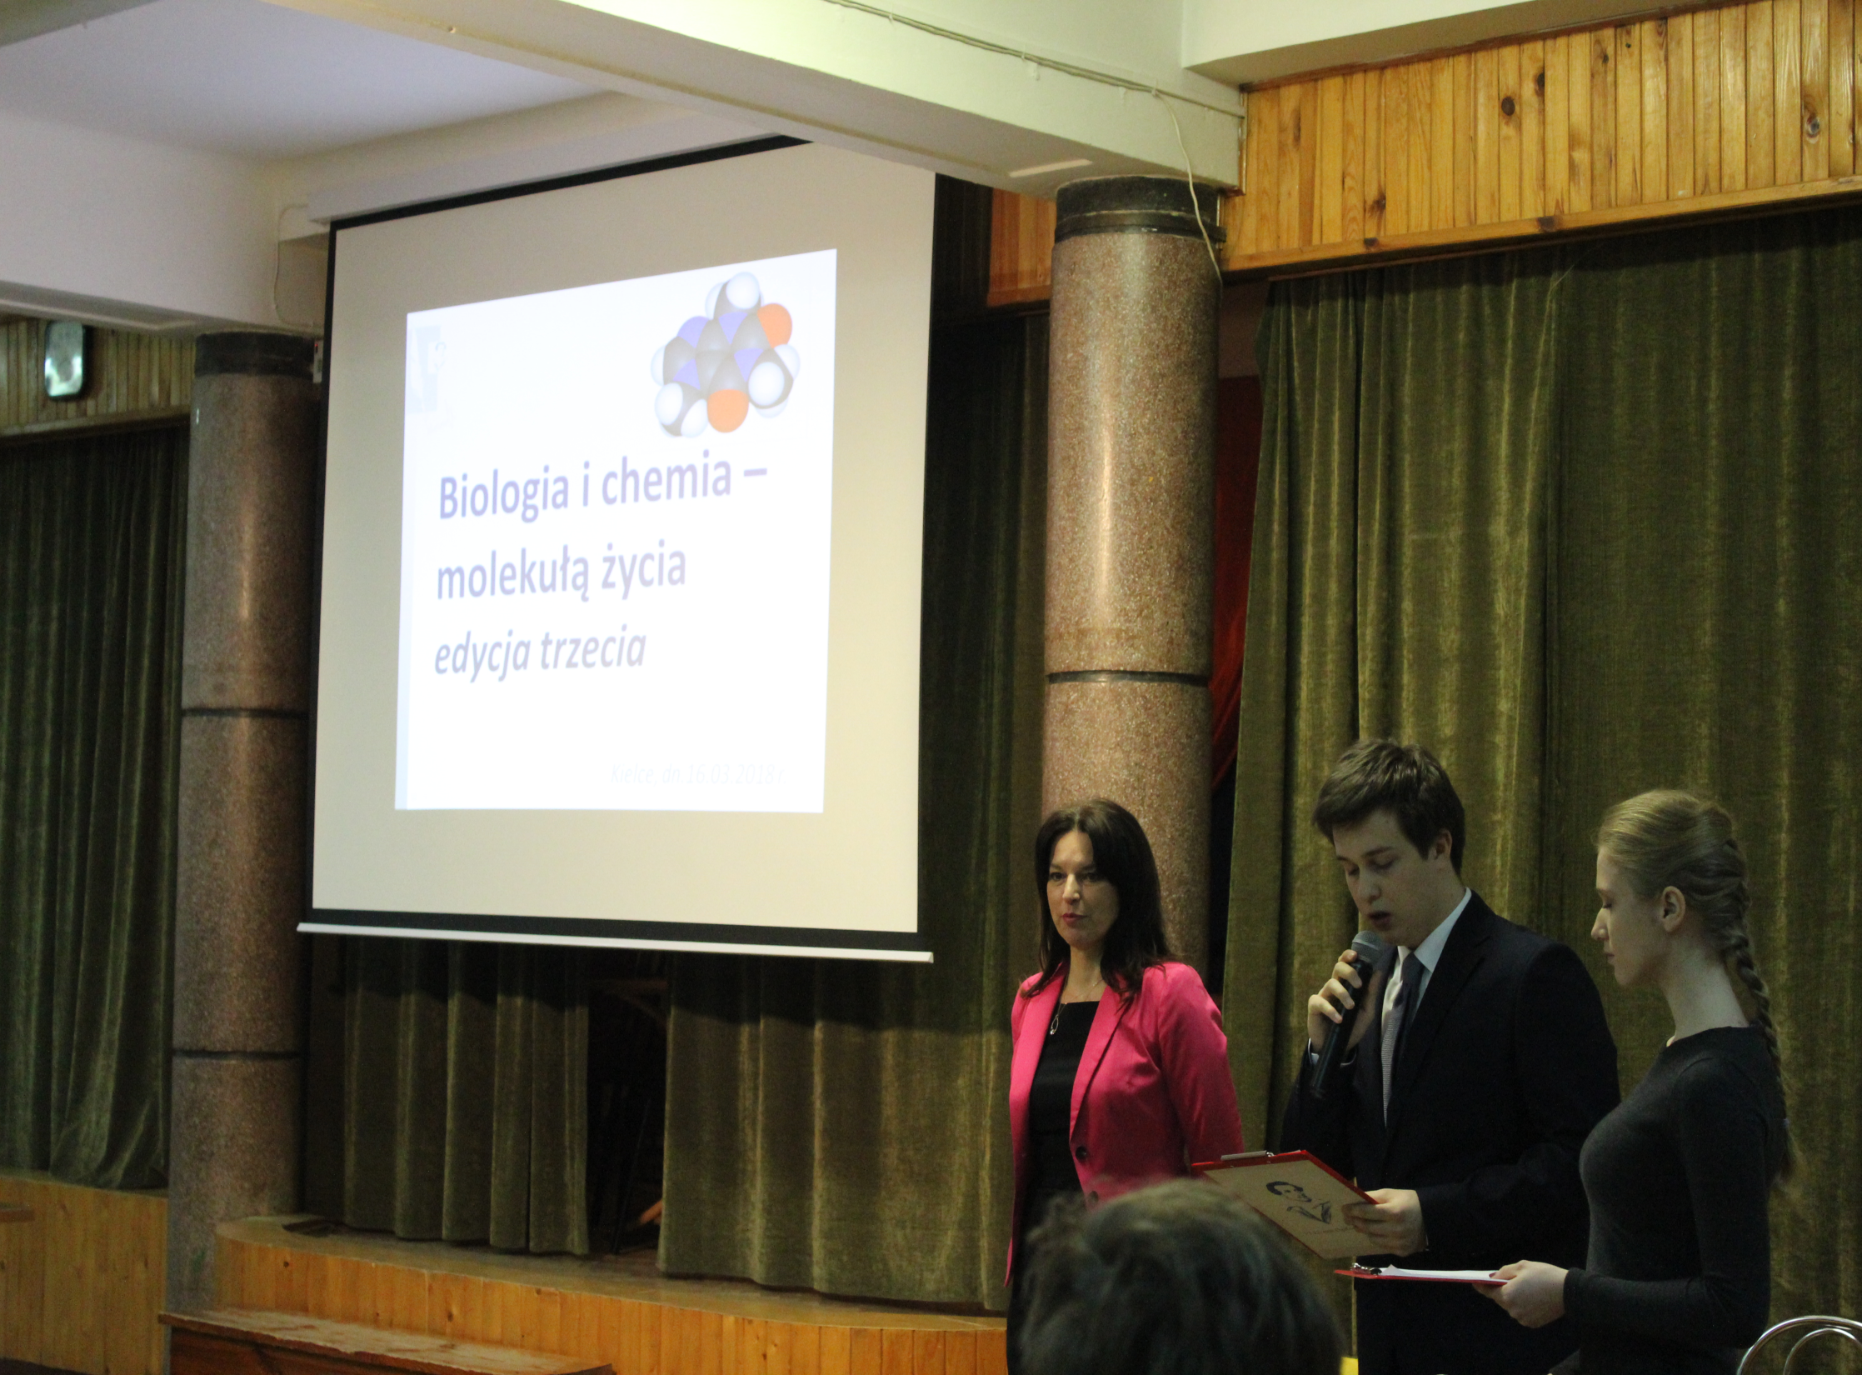

Slide 5
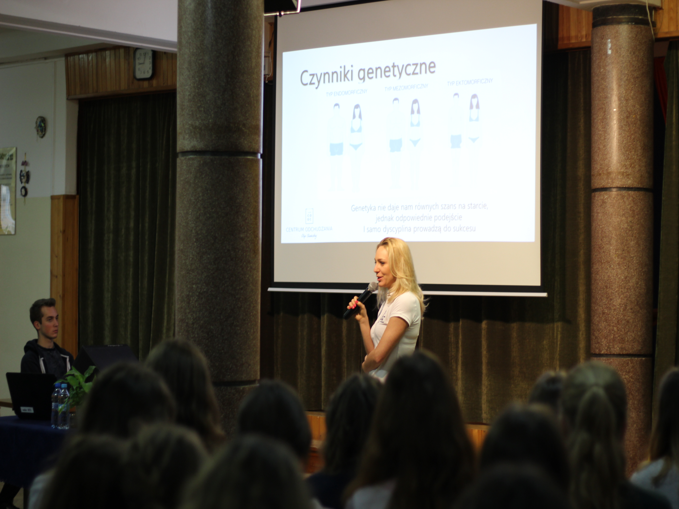

Slide 6
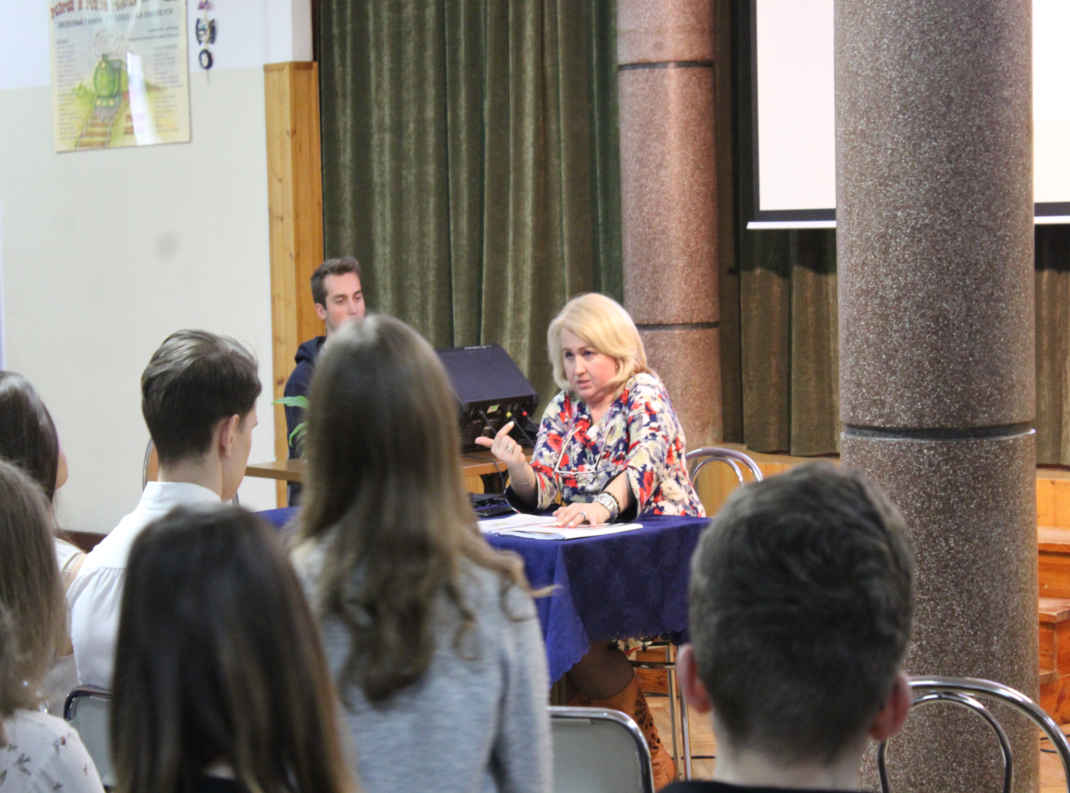

Slide 7
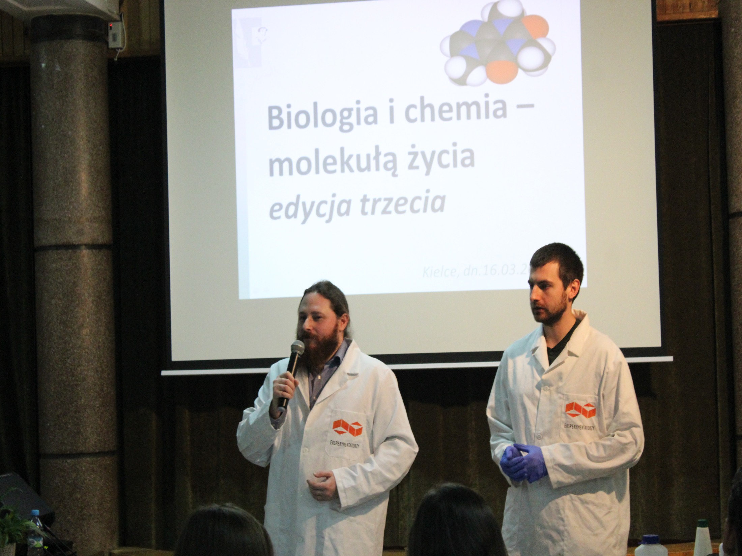

Slide 8


Slide 9
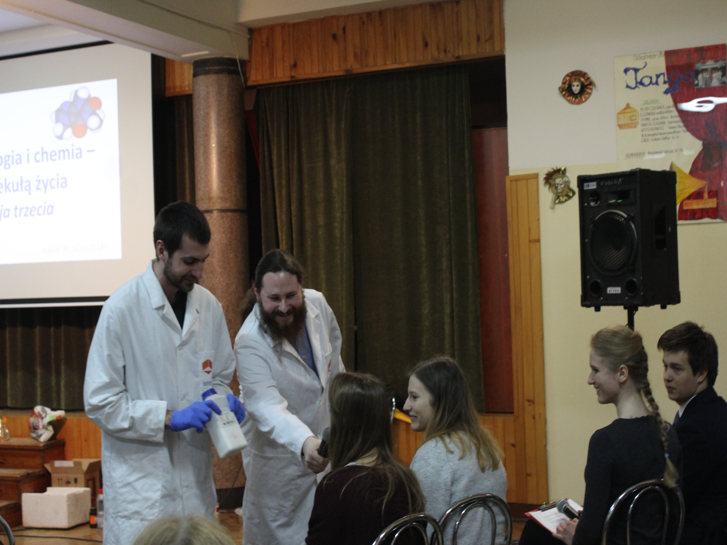

Slide 10
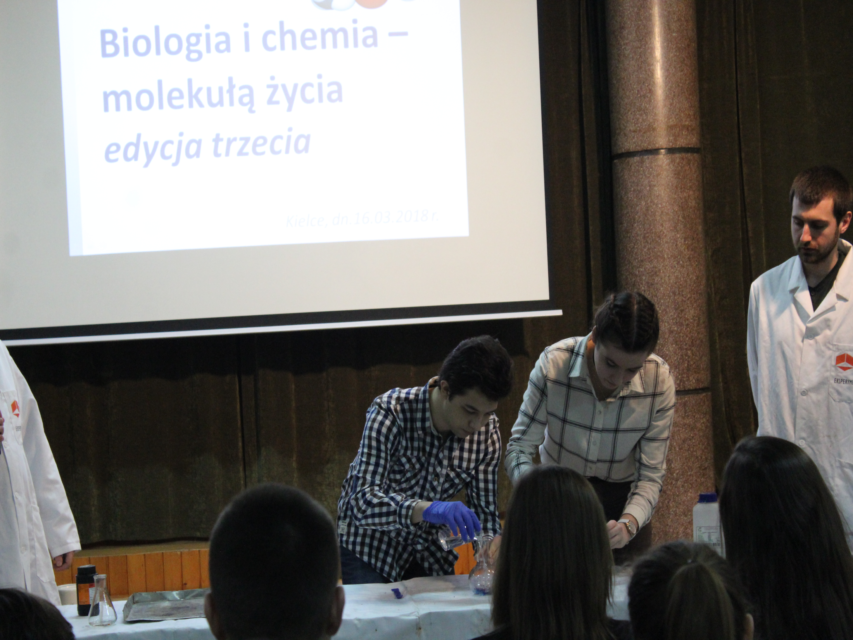

Slide 11
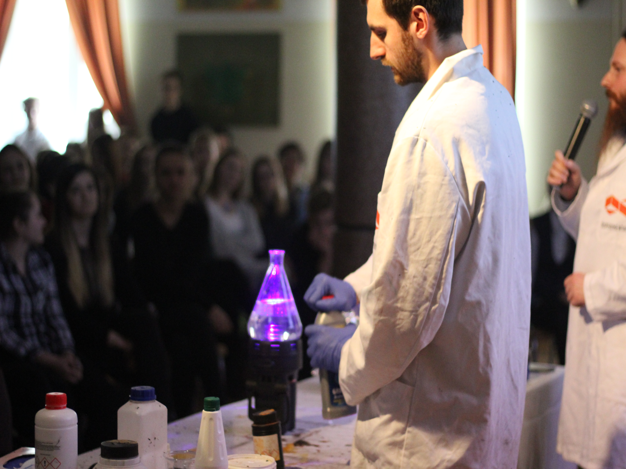

Slide 12
